Slide 1
ACTUALIZACIÓN DE REQUISITOS LEGALES EN SST

Slide 2
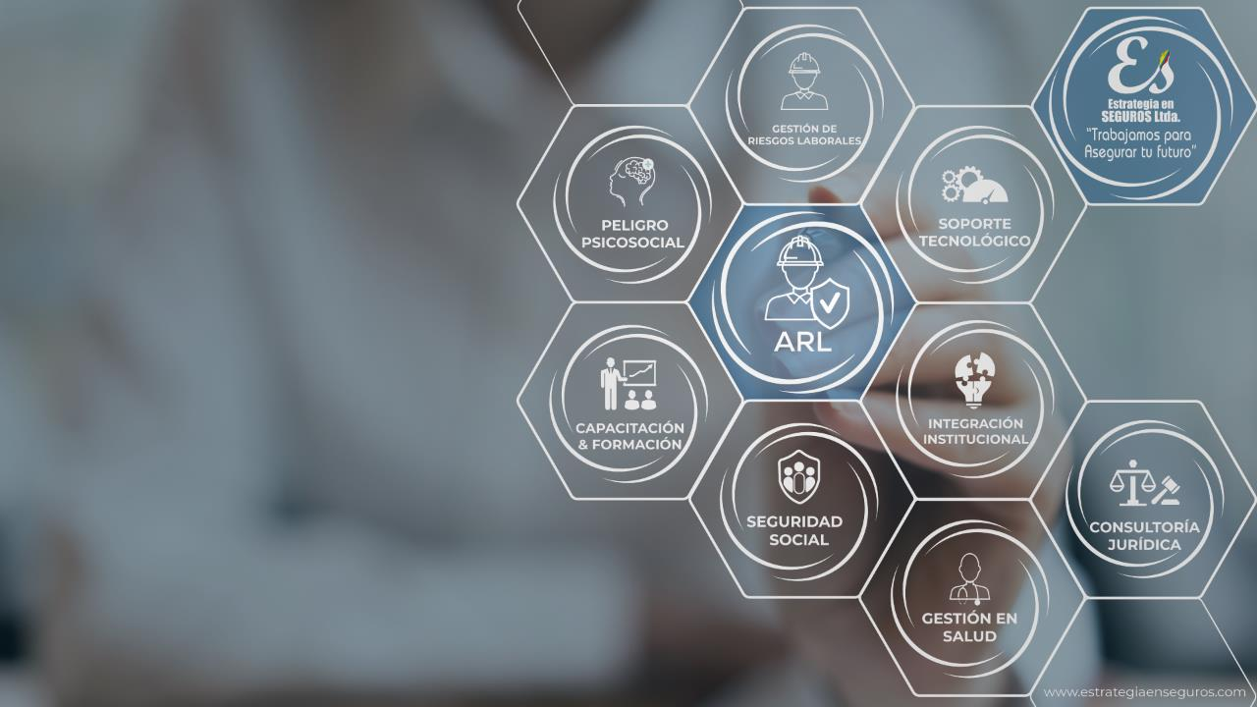
Titulo
ACTUALIZACIÓN DE REQUISITOS LEGALES EN SST

Slide 3
Ingresadas | DEROGADAS
Resolución 544 de 2023
Próximos cumplimientos… Las siguientes legislaciones inician su vigencia en 2023:
Resolución 773 de 2021 sobre el Sistema Globalmente Armonizado el 7 Abril 2023 (sustancias químicas puras y soluciones diluidas y 7 Abril de 2024 para mezclas)
Ley 2101 del 2021 Por medio de la cual se reduce la jornada laboral semanal de manera gradual inicia reducción a 47 horas laborales a partir del 15 de julio de 2023 y el otro año reducción a 46 horas y luego en 2025 se reduce a 44 horas y 2026 a 42 horas.
Resolución 20223040040595 de 2022 del Plan Estratégico de Seguridad Vial el 23 de agosto de 2023.
Recordemos que ya estaban en vigencia los siguientes requisitos que también tenían periodo de transición:
Resolución 4272 de 2022 sobre Trabajo en Alturas el 27 de junio de 2022
Resolución 2605 de 2020 modifica la vigencia de R491/20 de espacios confinados inició en agosto de 2021

Slide 4
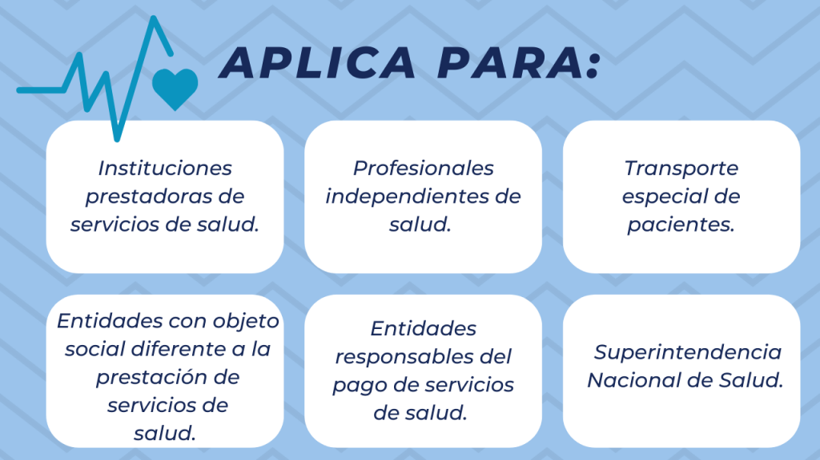
Nombre | Clasificación | Descripción | Mecanismo de cumplimiento
Resolución 544 de 2023 | Requisitos Proveedores y contratistas | Por la cual se realizan ajustes a la inscripción de prestadores y la habilitación de servicios de salud, modificando la Resolución 3100 de 2019, en cuanto a los artículos 2, 3, 4, 7, 12, 13, 15, 19, y 20. | La empresa contrata IPS que están habilitadas para prestar el servicio de salud.
El prestador de servicios de salud deberá contar con una habilitación de servicios de salud de la secretaría de salud departamental o distrital

Slide 5
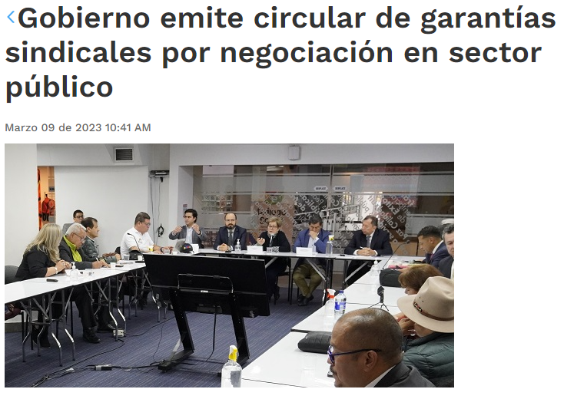
Nombre | Clasificación | Descripción | Mecanismo de cumplimiento
Circular 036 de 2023 | Sindicatos | Lineamientos generales de garantías sindicales para la negociación colectiva con el sector público 2023 decreto 1072 de 2015 | La empresa reconoce el permiso sindical que se otorga el Ministerio de Trabajo para la negociación que realiza con los representantes del sector público.

Slide 6
Nombre | Clasificación | Descripción | Mecanismo de cumplimiento
Resolución 555 de 2023 | Covid-19 | Por medio de la cual se establece el uso obligatorio del tapabocas y se mantienen las medidas de autocuidado | La empresa frente a la prevención del covid-19 debe mantener las medidas de uso de tapabocas solo en caso de síntomas y las medidas de autocuidado. Así mismo, será obligatorio el uso de tapabocas para obligatorio para ingresar a instituciones prestadores de servicios de salud y hogares geriátricos. Deroga la Resolución 1238 de 2022.

Slide 7
Nombre | Clasificación | Descripción | Mecanismo de cumplimiento
Circular 026 de 2023 | Acoso Laboral | Prevención y atención del acoso laboral y sexual, violencia basada en género contra las mujeres y personas de los sectores sociales LGBTIQ+ en el ámbito laboral | La empresa está cumpliendo con los requisitos legales que recuerda la circular, respecto a la prevención de acoso laboral incluida la modalidad de discriminación y comité de convivencia laboral. Ser revisan los principales aspectos de la circular: 1. La eliminación de todo tipo de discriminación en el mundo del trabajo 2. Violencias contra las mujeres y acoso sexual tipificados en la Ley 3. Prevención y corrección del acoso laboral 4. Responsabilidad de los empleadores públicos y privados 5. Responsabilidad de las Administradoras de Riesgos laborales
Situación que da origen a la circular:

Slide 8
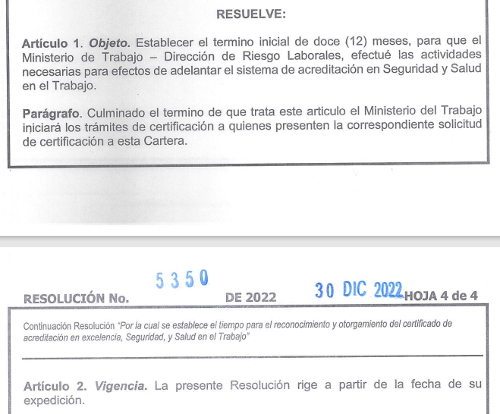
Nombre | Clasificación | Descripción | Mecanismo de cumplimiento
Resolución 5350 de 2023 | Acreditación en SST | Por la cual se establece el tiempo para el reconocimiento y otorgamiento del certificado de acreditación en excelencia, Seguridad y Salud en el Trabajo | Norma de carácter informativo para posterior a tener 2 calificaciones seguidas con una puntuación del 100% de los estándares mínimos se puede acceder a la certificación del SG-SST en el sistema de acreditación del Ministerio de Trabajo. Así mismo, la empresa deberá presentar bajos indicadores de frecuencia, severidad y mortalidad de los accidentes de trabajo, de prevalencia e incidencia respecto de las enfermedades laborales y de ausentismo laboral por causa médica, comparados con dos (2) años anteriores a la presentación de la solicitud del certificado de acreditación
Acreditación =
2 Años consecutivos con el 100% calificación de los estándares mínimos del SG-SST

Slide 9
Nombre | Clasificación | Descripción | Mecanismo de cumplimiento
Ley 2283 de 2023 | Seguridad Vial | Por medio de la cual se modifica la ley 769 de 2002, se reglamenta la actividad de los organismos de apoyo al tránsito, garantizando el buen funcionamiento de los centros de enseñanza automovilística - cea, como. mecanismo de prevención y amparo de la siniestralidad vial, y se dictan otras disposiciones | La empresa tiene en cuenta las nuevas disposiciones acerca de: - Capacitaciones que deben dar los Centros de Enseñanza Automovilística para otorgar o renovar Licencias de conducción. - Programa de bloqueo de vehículos que podrán utilizar las autoridades para inmovilizar vehículos. - Regulaciones para los Centros de Diagnóstico Automotor - CDA - Vigilar el cumplimiento de los proveedores que sean empresas de transporte de servicio público de las nuevas disposiciones.
Si la empresa es de transporte público terrestre adquiere las siguientes obligaciones:
- Contratar las capacitaciones necesarias para actualizar los conocimientos en materia de conducción y seguridad vial.
- Las empresas serán responsables de realizar la revisión técnico mecánica y de emisiones contaminantes, y la revisión periódica y mantenimiento preventivo, directamente ante los Centros de Diagnóstico Automotor (CDA) sobre los vehículos que tengan vinculados a su parque automotor, con cargo a sus propietarios.
- El Seguro Obligatorio de Accidente de Tránsito SOAT, será obligatorio para la vinculación o permanencia de los propietarios de los vehículos o la empresa.

Slide 10
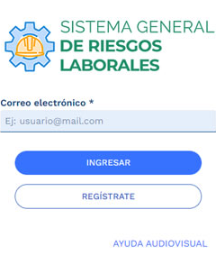
Nombre | Clasificación | Descripción | Mecanismo de cumplimiento
Circular 021 de 2023 | Estándares Mínimos del SGSST | Ampliación de plazo registro anual de autoevaluaciones de Estándares Mínimos y planes de mejoramiento del SG-SST | La empresa debe realizar el reporte anual de Autoevaluación de Estándares Mínimos del Sistema de Gestión de Seguridad y Salud en el Trabajo y el Plan de mejora del Sistema de Gestión de Seguridad y Salud en el Trabajo del año inmediatamente anterior. Se amplia el plazo para reporte del año 2022 desde el 01 al 24 de marzo del 2023.
Se amplia el plazo para reporte del año 2022 desde el 01 al 24 de marzo del 2023.

Slide 11
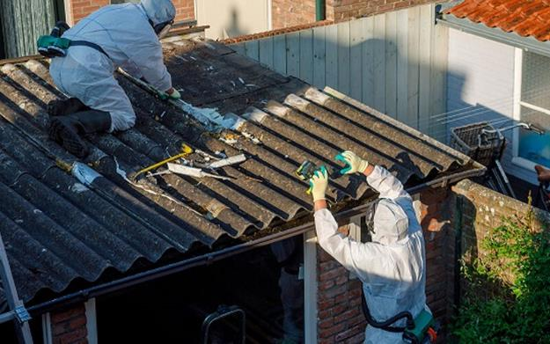
Nombre | Clasificación | Descripción | Mecanismo de cumplimiento
Decreto 0221 de 2023 | Asbesto | Por el cual se adiciona el Título 14 de la Parte 8 del Libro 2 del Decreto 780 de 2016 y se definen las directrices para la puesta en marcha y funcionamiento a nivel territorial de la Ruta Integral para la Atención Integral para personas expuestas al asbesto | La empresa no tiene actividades que involucren la manipulación de asbesto, se tiene la norma de carácter informativo.
A los trabajadores afiliados al Sistema General de Riesgos Laborales a los cuales se les diagnostique asbestosis o mesotelioma maligno por exposición a asbesto como enfermedad laboral directa, la Administradora de Riesgos Laborales le reconocerá las prestaciones asistenciales y económicas desde el momento del diagnóstico

Slide 12
Nombre | Clasificación | Descripción | Mecanismo de cumplimiento
Resolución 3077 de 2022 | SGRL | Por la cual se adoptan el Plan Nacional de Seguridad y Salud en el Trabajo 2022 – 2031. | La empresa tiene en cuenta la resolución para la planeación del SGSST.

Slide 13
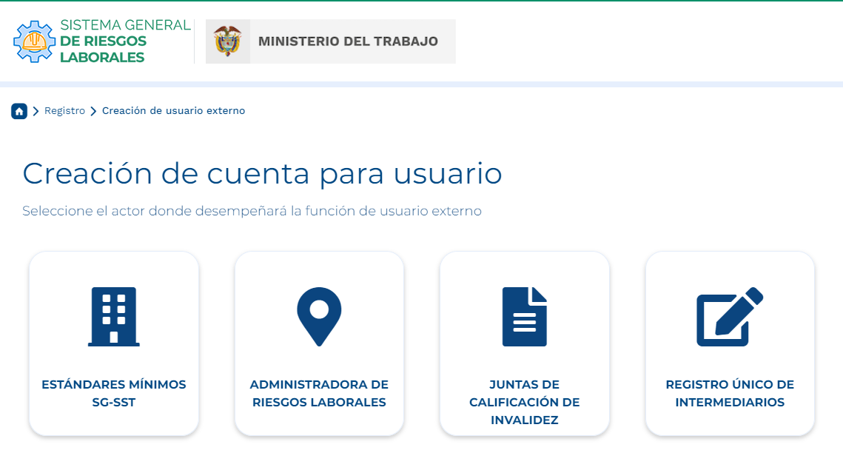
Nombre | Clasificación | Descripción | Mecanismo de cumplimiento
Resolución 3076 de 2022 | SGRL | Por la cual se adopta el Sistema de Información de Riesgos Laborales y se establecen otras disposiciones | La empresa tiene en cuenta la resolución sobre la creación del Sistema de información de riesgos laborales.

Slide 14
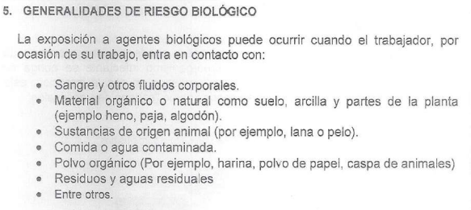
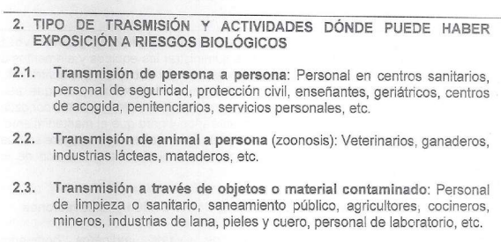
Nombre | Clasificación | Descripción | Mecanismo de cumplimiento
Resolución 2468 de 2022 | Riesgo Biológico | Por la cual se adoptan las Guías de Prevención de Exposición a Riesgo Biológico en Seguridad y Salud en el Trabajo. | La empresa tiene en cuenta la resolución para establecer los controles para el personal que se encuentra expuesto a riesgo biológico

Slide 15
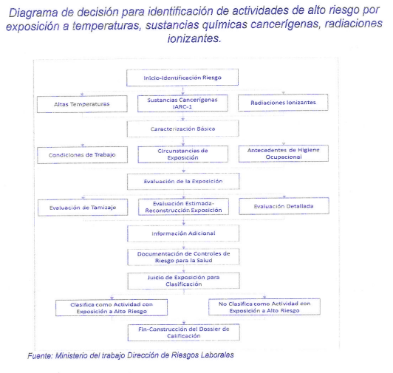
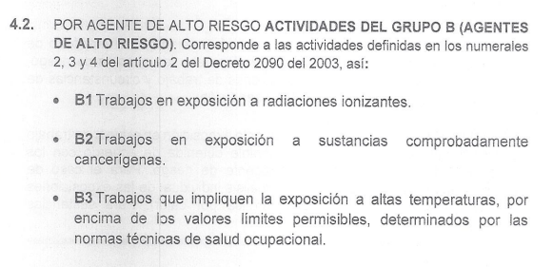
Nombre | Clasificación | Descripción | Mecanismo de cumplimiento
Resolución 3032 de 2022 | Actividades de alto riesgo | Por la cual expone la Guía para la identificación de Actividades de Alto Riesgo, definidas en el Decreto 2090 de 2003 | La empresa tiene en cuenta la resolución para definir si tiene trabajadores de alto riesgo.

Slide 16
Nombre | Clasificación | Descripción | Mecanismo de cumplimiento
Circular 0048 de 2022 | Accidentes Ofídicos | Instrucciones para garantizar las acciones de prevención, atención integral, vigilancia y disponibilidad de antivenenos para atender los accidentes ofídicos en el territorio nacional | La empresa tiene en cuenta la circular para la atención de un accidente ofídico en el desarrollo de las actividades laborales.
Lineamientos para las ARL:
Incluir como mínimo en el plan de capacitación dirigido a empleadores, contratantes y trabajadores afiliados de actividades económicas que se desarrollan en zonas endémicas para mordeduras de serpientes, lo siguiente: i) Difusión de lineamientos y normatividad vigente expedida por autoridad competente relacionada con accidentes ofÍdicos, ii) Acciones para la prevención de accidentes ofídicos, iii) Socialización y entrega de guías de primeros auxilios en caso de accidentes ofídicos y iv) Rutas de atención por parte de la red de prestadores de servicios de salud con jurisdicción de zonas de desempeño ocupacional.
Suministrar asistencia técnica a las empresas afiliadas, para el control del riesgo laboral por accidente ofídico, cuando dicho riesgo haya sido identificado en el contexto del Sistema de Gestión de Seguridad y Salud en el Trabajo de la empresa.

Slide 17
Nombre | Clasificación | Descripción | Mecanismo de cumplimiento
Circular 082 de 2022 | Estándares Mínimos del SGSST | Registro anual de autoevaluaciones de Estándares Mínimos y planes de mejoramiento del SG-SST | La empresa debe realizar el reporte anual de Autoevaluación de Estándares Mínimos del Sistema de Gestión de Seguridad y Salud en el Trabajo y el Plan de mejora del Sistema de Gestión de Seguridad y Salud en el Trabajo del año inmediatamente anterior, desde el primer día hábil del mes de enero hasta el último día hábil del mes de febrero de cada año a través de la url: https://sgrl.mintrabajo.gov.co/Autenticacion/Autenticacion
Para el reporte del año 2022 el plazo es hasta el 28 de febrero de 2023.
Retirar de la matriz legal:
Conforme a los lineamientos informados en las Circulares No. 071 del 2020 y No. 072 del 2021 expedidas por el Ministerio del Trabajo, quedan sin efecto a partir de la fecha.

Slide 18
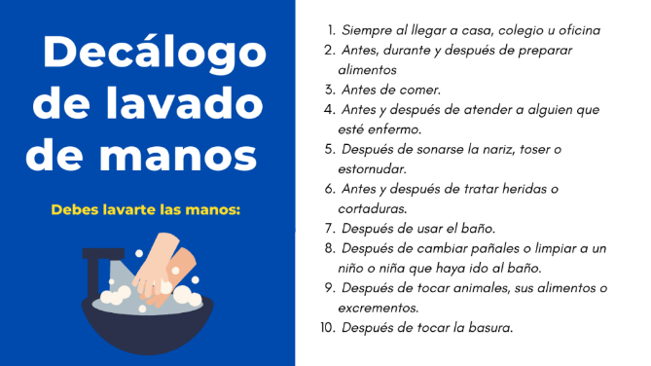
Nombre | Clasificación | Descripción | Mecanismo de cumplimiento
Circular Externa 052 de 2022 | Salud pública | Instrucciones para la intensificación y fortalecimiento de las acciones de atención integral y control de la Infección Respiratoria Aguda (IRA) y el Covid-19. | La empresa continua con las medidas de prevención para la infecciones respiratorias.

Slide 19
Nombre | Clasificación | Descripción | Mecanismo de cumplimiento
Circular 069 de 2022 | Acoso Laboral | Prevención y atención de casos de violencia y acoso laboral, competencias de los inspectores de trabajo y seguridad social relacionadas al fuero de protección legal contemplado en el artículo 11 de la ley 1010 de 2006 | La empresa reconoce las competencias que tengan los inspectores de trabajo del Ministerio de Trabajo en caso de presentarse una queja por acoso laboral
Tener presente:
6 meses de fuero para despedir un trabajador que haya presentado queja de acoso laboral (Ley 1010 de 2006 y Circular 069 de 2022)
3 años es el máximo tiempo para presentar una queja de acoso laboral (ley 2209 de 2022)

Slide 20
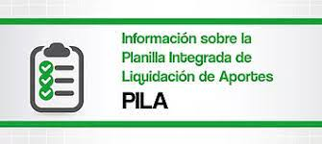
Nombre | Clasificación | Descripción | Mecanismo de cumplimiento
Resolución 2012 de 2022 | PAGOS ARL | Por la cual se modifican los Anexos Técnicos 2, 3 y 5 de la Resolución 2388 de 2016 | El mes de noviembre se debe pagar completo (30 días) sobre el nivel de riesgo del código de actividad económica del Decreto 768 de 2022. Dado que la ARL se paga mes vencido, este primer pago con el nuevo código se realizará en diciembre de 2022.
Ministerio de Salud y Protección Social expidió la Resolución 2012 de 2022 para incorporar ajustes importantes en la planilla integrada de liquidación de aportes –Pila–.

Slide 21
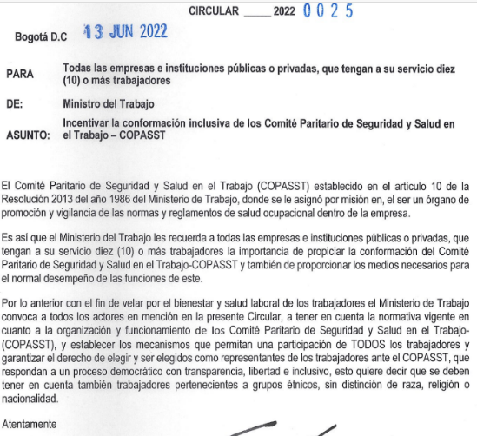
Nombre | Clasificación | Descripción | Mecanismo de cumplimiento
Circular 025 de 2022 | COPASST | Incentivar la conformación inclusiva del COPASST | Continuar con el proceso de conformación del COPASST donde los trabajadores escojan libremente a sus representantes sin importar características sociodemográficas.

Slide 22
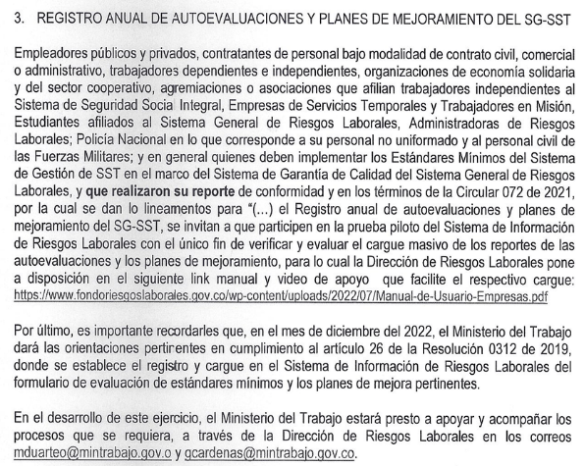
Nombre | Clasificación | Descripción | Mecanismo de cumplimiento
Circular 037 de 2022 | SG-SST | Prueba Piloto de Estabilización para la recolección de datos del Sistema de Información de Riesgos Laborales. | Continuar con el reporte anual en el mes de diciembre de la evaluación de estándares mínimos del SG-SST
Descargar Manual

Slide 23
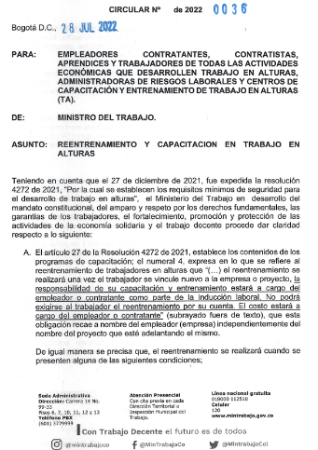
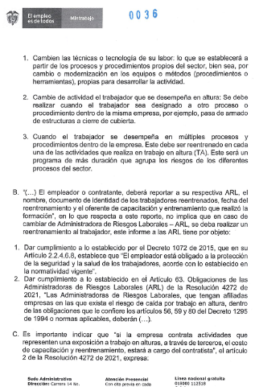
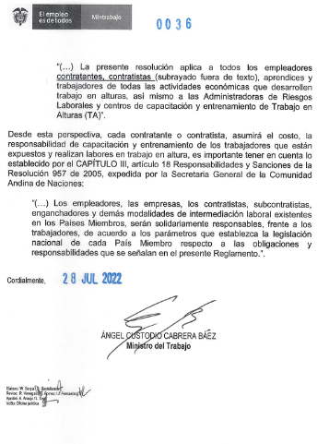
Nombre | Clasificación | Descripción | Mecanismo de cumplimiento
Circular 036 de 2022 | Alturas | Reentrenamiento y capacitación en trabajo en alturas. | Se tiene claridad de las condiciones para realizar reentrenamientos del personal con la competencia de trabajo en alturas.

Slide 24
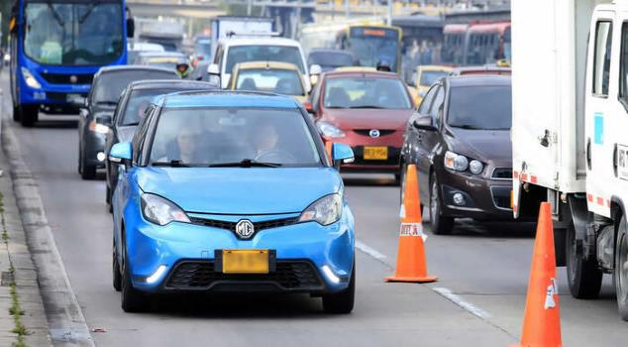
Nombre | Clasificación | Descripción | Mecanismo de cumplimiento
Resolución 20223040045295 de 2022 | Seguridad Vial | Compilatoria en materia de Tránsito del Ministerio de Transporte | 136 Resoluciones compiladas en esta nueva resolución para los requisitos en materia de tránsito del Ministerio de Transporte. Esta resolución entró en vigencia el 23 de agosto de 2022, fecha en la que fue publicada en el Diario Oficial.
La Resolución Única de Tránsito facilitará el cumplimiento, la comprensión y consulta de los actos expedidos por el Ministerio de Transporte.
La Resolución Única de Tránsito recopila 136 Resoluciones vigentes entre las que se encuentran por ejemplo las reglas de los centros de enseñanza automovilística, licencia de conducción a partir de certificados de aptitud en conducción, los Centros de Diagnóstico Automotor que pueden prestar el servicio de revisión técnico mecánica y cómo deben hacerlo, según las exigencias normativas.

Slide 25
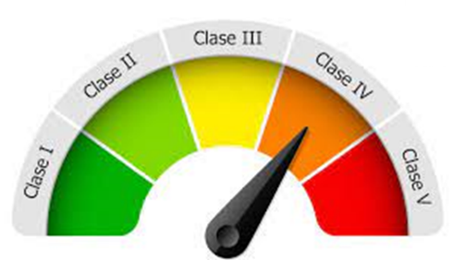
Nombre | Clasificación | Descripción | Mecanismo de cumplimiento
Circular 028 de 2022 | Clasificación de actividades | La herramienta de comparación de código CIIU 3 (Decreto 1607 de 2022) y CIIU 4 (Decreto 768 de 2022) se encuentra en la Circular 028 de 2022. | Se tiene en cuenta la norma si se requiere cambiar o adicionar una actividad económica en la afiliación a la ARL.
Recomendamos la siguiente metodología para la revisión de la actividad económica:
Identificar su código de actividad principal en el RUT o Cámara de Comercio.
Buscar ese código en el Decreto 768 de 2022.
Si el código aparece solo una vez, esa será su nueva clasificación.
Si el código aparece varias veces, realice una revisión de la descripción, e identifique la que aplique a su empresa.
Si no aparece su código, utilice el homologador de Mintrabajo y notifique a su ARL.

Slide 26
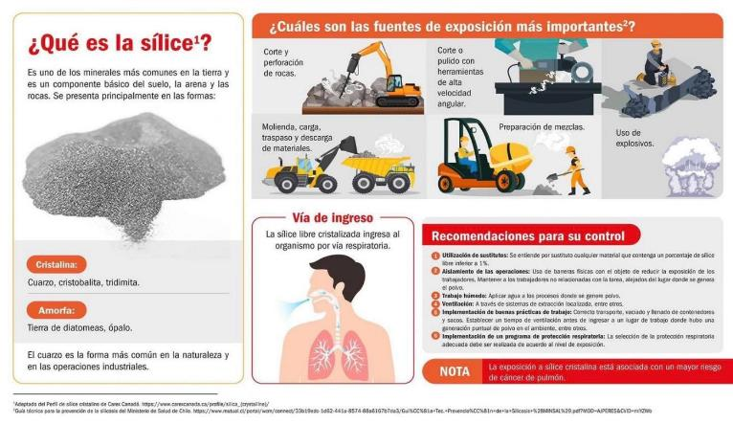
Nombre | Clasificación | Descripción | Mecanismo de cumplimiento
Resolución 2467 de 2022 | Peligros | Por la cual se adopta el Reglamento de Higiene y Seguridad para la Prevención y el Control del Riesgo por Exposición a Sílice Cristalina Respirable. | No se tiene exposición a este peligro.

Slide 27
Nombre | Clasificación | Descripción | Mecanismo de cumplimiento
Resolución 1239 de 2022 | Medicina Laboral | Por la cual se dictan disposiciones en relación con el procedimiento de certificación de discapacidad y el registro de Localización de Personas con Discapacidad. | Norma de referencia para procesos de Rehabilitación Integral para la reincorporación laboral.

Slide 28
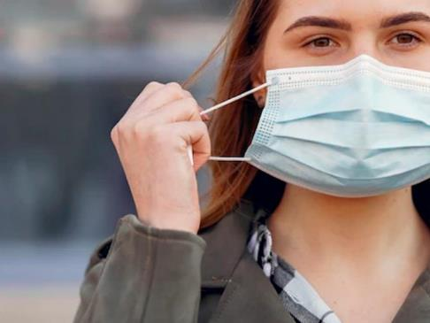
Nombre | Clasificación | Descripción | Mecanismo de cumplimiento
Resolución 1238 de 2022 | Gestión Covid-19 | Por medio de la cual se dictan medidas para prevención, promoción y conservación de la salud con ocasión de infecciones respiratorias, incluidas las originadas por la COVID-19. | La empresa cumple con la obligaciones para el protocolo de bioseguridad Covid-19, que cumple las mismas medidas definidas en la Resolución 692 de 2022.
DEROGADA

Slide 29
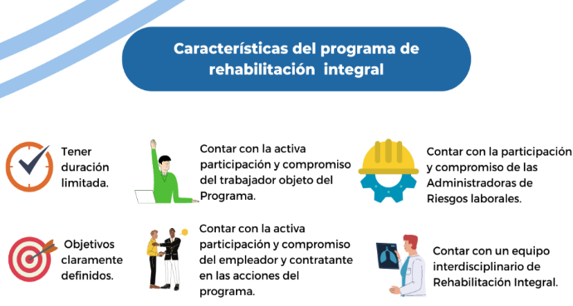
Nombre | Clasificación | Descripción | Mecanismo de cumplimiento
Resolución 3050 de 2022 | Medicina Laboral | Por lo cual se adopta el Manual de Procedimientos del Programa de Rehabilitación Integral para la reincorporación laboral y ocupacional en el Sistema General de Riesgos Laborales y de dictan otras disposiciones. | Norma de referencia para procesos de Rehabilitación Integral para la reincorporación laboral.

Slide 30
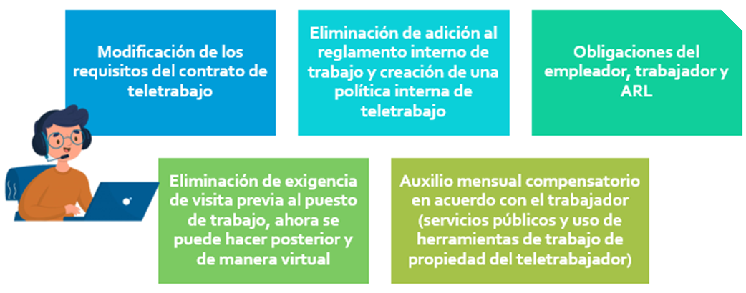
Nombre | Clasificación | Descripción | Mecanismo de cumplimiento
Decreto 1227 de 2022 | Teletrabajo | . Por el cual se modifican los artículos 2.2.1.5.3, 2.2.1.5.5, 2.2.1.5.8 Y 2.2.1.5.9, Y se adicionan los artículos 2.2.1.5.15 al 2.2.1.5.25 al Decreto 1072 de 2015, Único Reglamentario del Sector Trabajo, relacionados con el Teletrabajo.

Slide 31
Nombre | Clasificación | Descripción | Mecanismo de cumplimiento
Resolución 2764 de 2022 | Psicosocial | Por la cual se adopta la Batería de instrumentos para la evaluación de factores de Riesgo Psicosocial, la Guía Técnica General para la promoción, prevención e intervención de los factores psicosociales y sus efectos en la población trabajadora y sus protocolos específicos y se dictan otras disposiciones. Deroga la Resolución 2404 de 2019. | La empresa actualiza la frecuencia en la que se debe realizar el diagnóstico de riesgo psicosocial según su resultado promedio del factor intralaboral. La empresa debe realizar las acciones para la prevención e intervención de riesgos psicosociales durante situaciones de emergencia sanitaria, ambientales y sociales. La empresa actualiza los criterios para el ingreso de los trabajadores al Sistema de Vigilancia Epidemiológica Psicosocial.

Slide 32
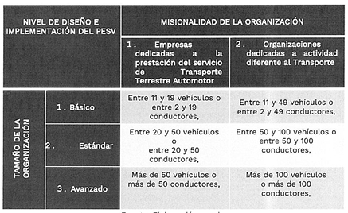
Nombre | Clasificación | Descripción | Mecanismo de cumplimiento
Resolución 20223040040595 de 2022 | Seguridad Vial | Por la cual se adopta la metodología para el diseño, implementación y verificación de los Planes Estratégicos de Seguridad Vial y se dictan otras disposiciones. Deroga la Resolución 1565 de 2014. | Actualizar el Plan Estratégico de Seguridad Vial a los nuevos lineamientos se tiene plazo hasta el 12 de julio de 2023.

Slide 33
Nombre | Clasificación | Descripción | Mecanismo de cumplimiento
Ley 2251 de 2022 | Seguridad Vial | Por la cual se dictan normas para el diseño e implementación de la política de seguridad vial con enfoque de sistema seguro y se dictan otras disposiciones Ley Julián Esteban | La empresa cumple con la obligaciones de las licencias de conducción, de los requisitos de sus vehículos. El nuevo límite de velocidad de 50 Km/hora en vías urbanas y 90 Km/hora en carretera nacional y departamental.

Slide 34
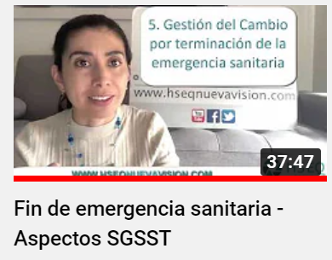
INICIO DE LA EMERGENCIA SANITARIA | 12 marzo de 2020 (Res. 385 de 2020)
FINALIZACIÓN DE LA EMERGENCIA SANITARIA | 30 de Junio de 2022 (Res. 655 de 2022 )
https://youtu.be/FPYn8mj2Mzs

Slide 35
Resoluciones derogadas tácitamente por terminación de la emergencia sanitaria
Resolución 385 de 2020
Resolución 844 de 2020
Resolución 1462 de 2020
Resolución 2230 de 2020
Resolución 222 de 2021
Resolución 738 de 2021
Resolución 1315 de 2021
Resolución 1913 de 2021
Resolución 304 de 2022
Resolución 666 de 2022
DEROGADAS

Slide 36
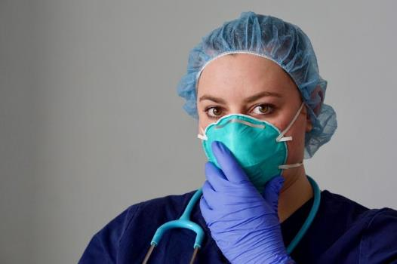
Nombre | Clasificación | Descripción | Mecanismo de cumplimiento
Circular 030 de 2022 | EPP Covid-19 | Régimen de Transición para la entrega de elementos de protección personal para Covid-19, culminada la emergencia sanitaria | Terminación de la obligación de la ARL de suministro de EPP para covid-19 para el sector salud hasta agotar existencias.

Slide 37
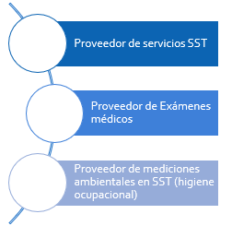
Nombre | Clasificación | Descripción | Mecanismo de cumplimiento
Resolución 1151 de 2022 | Licencia de Seguridad y Salud en el Trabajo | Por la cual se modifica la resolución 754 de 2021 en el sentido de sustituir su Anexo Técnico No. 1 | Norma informativa para la referencia del alcance las Licencias de Seguridad y Salud en el Trabajo.

Slide 38
Nombre | Clasificación | Descripción | Mecanismo de cumplimiento
Resolución 2051 de 2022 | Juntas de Calificación de Invalidez | Por la cual se definen los Estándares Mínimos del Sistema Obligatorio de Garantía de Calidad del Sistema General de Riesgos Laborales para las Juntas de Calificación de Invalidez. | Norma informativa porque no implica una obligación explícita para los empleadores.

Slide 39
Nombre | Clasificación | Descripción | Mecanismo de cumplimiento
Resolución 2151 de 2022 | Juntas de Calificación de Invalidez | Por la cual se busca minimizar los riesgos asociados a la prestación del servicio y verificar el cumplimiento de las funciones de las juntas a nivel regional y nacional. | Norma informativa porque no implica una obligación explícita para los empleadores. El objetivo de la norma es que los trabajadores e interesados en los dictámenes tiene beneficios y garantías. Con esta se evitan los represamientos en el dictamen y se garantiza que sus actuaciones estén regidas por la ley.

Slide 40
Nombre | Clasificación | Descripción | Mecanismo de cumplimiento
Decreto 654 de 2021 | Clasificación de Ocupaciones | Por el cual se adiciona la Sección 6 al Capítulo 2 del Título 6 de la Parte 2 del Libro 2 del Decreto 1072 de 2015, Decreto Único Reglamentario del Sector Trabajo, y se adopta la Clasificación Única de Ocupaciones para Colombia - CUOC y se dictan otras disposiciones | La empresa tiene en cuenta la Clasificación Única de Ocupaciones para sus procesos, metodologías, productos y sistemas de información utilicen clasificaciones ocupacionales, se tendrá en cuenta el plazo hasta junio de 2023.

Slide 41
Nombre | Clasificación | Descripción | Mecanismo de cumplimiento
Ley 2209 de 2022 | Acoso Laboral | Por medio del cual se modifica el artículo 18 de la Ley 1010 de 2006 (modifica el tiempo de caducidad de las acciones derivadas del acoso laboral en Colombia) | La empresa tiene en cuenta que el plazo de las acciones derivadas del acoso laboral caducarán en tres (3) años a partir de la fecha en que hayan ocurrido las conductas de acoso laboral.
3 años

Slide 42
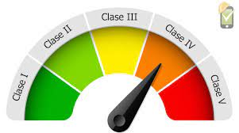
Nombre | Clasificación | Descripción | Mecanismo de cumplimiento
Resolución 678 de 2022 | SG-SST | Por el cual se actualiza la Tabla de Clasificación de Actividades Económicas para el Sistema General de Riesgos Laborales y se dictan otras disposiciones | Se tienen en cuenta la clasificación de la actividad económica para el nivel de riesgo de la ARL.

Slide 43
Nombre | Clasificación | Descripción | Mecanismo de cumplimiento
Decreto 655 del 2022 | Gestión Covid-19 | Por el cual se imparten instrucciones en virtud de la emergencia sanitaria generada por la pandemia del Coronavirus COVID-19, y el mantenimiento del orden público, se decreta el aislamiento selectivo, distanciamiento individual responsable y reactivación económica segura. Deroga el decreto 1615 de 2021 | Se autoriza retirar el uso obligatorio del tapabocas en espacios cerrados con excepción de los servicios de salud, los hogares geriátricos y el transporte de personas en todas sus modalidades, para los municipios con una cobertura de vacunación mayor al 70% con esquemas completos y al menos el 40% de las dosis de refuerzo. Las entidades territoriales no podrán adicionar a los protocolos de bioseguridad la presentación obligatoria del carné de vacunación contra el covid-19 o certificado digital de vacunación en el que se evidencie el inicio del esquema de vacunación, como requisito de ingreso a eventos presenciales de carácter público o privado. Todas las personas que permanezcan en el territorio nacional deberán cumplir con los protocolos de bioseguridad. En ningún municipio del territorio nacional se podrá decretar toque de queda o restricciones horarias de movilidad como medida sanitaria para mitigar la pandemia ocasionada por el COVID-19. Los hoteles, los establecimientos de la industria gastronómica, y parques no serán incluidos en los casos en que se implemente la medida de pico y cédula. Las entidades del sector público y privado para el cumplimiento de sus funciones podrán establecer las modalidades como el teletrabajo, trabajo remoto y trabajo en casa u otras similares de acuerdo con sus necesidades.
DEROGADA

Slide 44
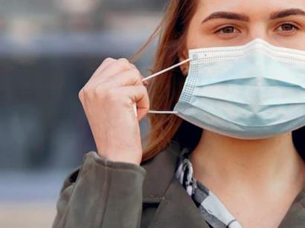
Nombre | Clasificación | Descripción | Mecanismo de cumplimiento
Resolución 692 de 2022 | Gestión Covid-19 | Por medio de la cual se adopta el protocolo general de bioseguridad. Deroga la Res. 991, 0843,1123,2157 del 2021 y la res 350 y 111 del 2022 | Se continua con la implementación de las medidas generales: Lavado e higiene de manos; Distanciamiento físico; Ventilación adecuada; Autocuidado, Comunicación del riesgo y cuidado de la salud. No será exigible el uso del tapabocas en espacios abiertos o cerrados, siempre que haya una vacunación mayor al 70% de la ciudad. Con excepción de los servicios de salud, los hogares geriátricos y el transporte de personas en todas sus modalidades. Se recomienda el uso permanente del tapabocas quirúrgico en personas con comorbilidades, cuadros respiratorios, así como en aquellas no vacunadas.
DEROGADA

Slide 45
Nombre | Clasificación | Descripción | Mecanismo de cumplimiento
Resolución 1043 de 2022 | Autoridades en materia laboral | Por la cual se asignan las funciones de las Direcciones Territoriales, Oficinas Especiales e Inspecciones de Trabajo en materia de la atención al ciudadano y trámites y se dictan otras disposiciones | Norma informativa para las funciones del Grupo de Atención al Ciudadano y Trámites del Ministerio de Trabajo, en especial para atención de conflictos en material laboral, asuntos relacionados con los sindicatos y visitas a las instalaciones.

Slide 46
Nombre | Clasificación | Descripción | Mecanismo de cumplimiento
Decreto 649 de 2022 | Trabajo en casa | Por el cual se adiciona la Sección 7 al Capítulo 6 del Título 1 de la Parte 2 del libro 2 del Decreto 1072 de 2015, Único Reglamentario del Sector Trabajo, relacionado con la habilitación del trabajo en casa | La empresa tiene en cuenta el procedimiento que se debe seguir para la habilitación del trabajo en casa, así como las obligaciones de los trabajadores, de la empresa y de la ARL. También se regula el trabajo en casa desde el extranjero.

Slide 47
Nombre | Clasificación | Descripción | Mecanismo de cumplimiento
Decreto 555 de 2022 | Trabajo remoto | Por el cual se adiciona la Sección 6 al Capítulo 6 del Título 1, Parte 2, Libro 2 del Decreto 1072 de 2015, Único Reglamentario del Sector Trabajo, y se reglamenta el artículo 17 de la Ley 2069 de 2020, y la Ley 2121 de 2021 y se regula el trabajo remoto | La empresa tiene en cuenta el procedimiento para establecer el trabajo remoto, si se adopta esta modalidad. Se definen las obligaciones de los trabajadores, de la empresa y de la ARL.

Slide 48
Resolución 419 de 2022
La Resolución 419 de 2022 modifica las condiciones de aplicación de segundad dosis y refuerzos de la vacuna para COVID-19.
ANÁLISIS RESOLUCIÓN 419 DE 2022
Aunque la Resolución 419 de 2022 no es una norma de riesgos laborales que deba ir en la matriz legal de la empresa, es importante que los prevencionistas conozcan su contenido para poder dar respuesta a las inquietudes de los trabajadores sobre vacunación.
Los cambios más importantes son:
• Se incluye la vacuna Janssen en las opciones para dosis de refuerzo.
• Se incluye todo el numeral 8.10 que habla de la segunda dosis con esquema heterólogo, mientras que antes la segunda dosis solo podía ser bajo esquema homólogo. Es decir, que en este momento la primera y segunda dosis podrían ser de laboratorios diferentes de acuerdo con la tabla de la Resolución.

Slide 49
Nombre | Clasificación | Descripción | Mecanismo de cumplimiento
Circular 016 de 2022 | Gestión Covid-19 | Instrucciones para la gestión y mitigación del riesgo en los ambientes de trabajo, en el marco del sistema de gestión de la seguridad y salud en el trabajo, por el contagio de la Covid-19 | Continuar con la implementación del protocolo de bioseguridad especialmente en los siguientes aspectos: 1. Identificar a las personas más vulnerables de complicaciones en su estado de salud. 2. Implementar medidas de prevención y control sanitario ante la ocurrencia de brotes por el COVID-19. 3. Establecer medios de recepción de información para que, los trabajadores y contratistas que se encuentran de manera presencial permanente o semipresencial en las empresas y entidades, informen de manera voluntaria su estado vacunal contra el COVID-19 para la estimación del riesgo de contagio al interior de las locaciones de trabajo. 4. Elaborar el mapa riesgo de acuerdo a la información que se tenga sobre la cobertura de vacunación del personal, como también implementar la reorganización del personal al interior de la entidad para mitigar el riesgo.
Personas Vulnerables
Prevención Brotes COVID-19
Estado Vacunal
Mapa Riesgo (según vacunación y aforo)

Slide 50
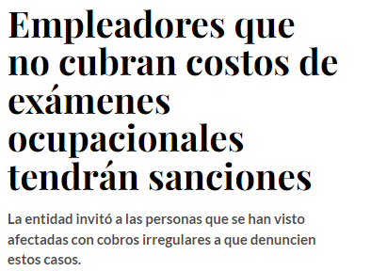
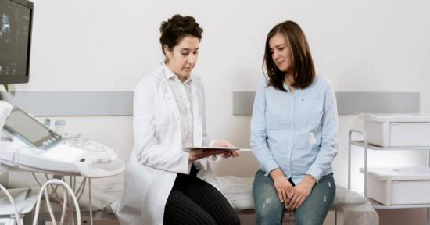
Nombre | Clasificación | Descripción | Mecanismo de cumplimiento
Circular 015 de 2022 | Exámenes Médicos Ocupacionales | Obligación del empleador de asumir el costo de las evaluaciones médicas ocupacionales | Se cumple con la obligatoriedad de asumir el costo de los exámenes médicos de cualquier tipo (ingreso, periódicos o de egreso), obligaciones que se vienen cumpliendo según lo indicado en la Res. 2346 de 2007 y Res. 1918 de 2009.

Slide 51
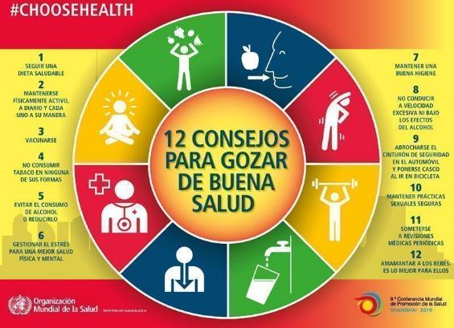
Nombre | Clasificación | Descripción | Mecanismo de cumplimiento
Circular externa 010 de 2022 | Gestión Covid-19 | Orientaciones técnicas para promover prácticas de alimentación saludable y actividad física de los trabajadores de la salud, trabajadores administrativos, pacientes y personas que hagan uso de los diferentes servicios de salud. | La empresa promueve prácticas de alimentación saludable y actividad física de los trabajadores. Garantizar espacios adecuados para el consumo de los alimentos que permitan tanto a los usuarios como a los trabajadores, consumirlos cómodamente, en espacios ventilados, iluminados, etc.

Slide 52
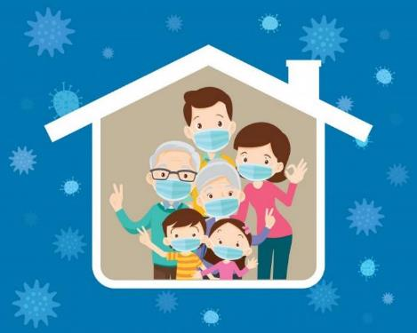
Nombre | Clasificación | Descripción | Mecanismo de cumplimiento
Decreto 298 de 2022 | Gestión Covid-19 | Por el cual se imparten instrucciones en virtud de la emergencia sanitaria generada por la pandemia del Coronavirus COVID – 19, y el mantenimiento del orden público, se decreta el aislamiento selectivo con distanciamiento individual responsable y la reactivación económica segura. | Alternativas de Organización Laboral. Durante el tiempo que dure la emergencia sanitaria por causa de la pandemia del Coronavirus COVID-19, las entidades del sector público y privado para el cumplimiento de sus funciones podrán establecer las modalidades como el teletrabajo, trabajo remoto y trabajo en casa u otras similares de acuerdo con sus necesidades.

Slide 53
Nombre | Clasificación | Descripción | Mecanismo de cumplimiento
Decreto 076 de 2022 (Distrital) | Gestión Covid-19 | Por medio del cual se imparten instrucciones en virtud de la emergencia sanitaria generada por la pandemia del Coronavirus COVID-19 para e/mantenimiento del orden público en la ciudad de Bogotá D.C., la reactivación económica segura y se dictan otras disposiciones | Si se está en un espacio abierto no será exigible el uso del tapabocas en espacios abiertos. Es obligatorio el uso permanente del tapabocas quirúrgico en espacios cerrados como transporte públicos, oficinas y locales.

Slide 54
Nombre | Clasificación | Descripción | Mecanismo de cumplimiento
Resolución 350 de 2022 | Gestión Covid-19 | Por medio de la cual se adopta el protocolo general de bioseguridad para el desarrollo de las actividades económicas, sociales, culturales y del Estado. Deroga la Resolución 777 de 2021 y la Resolución 1687 de 2021 | Se continua con la implementación de las medidas generales: Medidas de autocuidado; Cuidado de la salud mental; Lavado e higiene de manos; Distanciamiento físico; Uso de tapabocas en lugares cerrados; Ventilación adecuada; Limpieza y desinfección; Manejo de residuos y Comunicación del riesgo y cuidado de la salud. Si se está en un espacio abierto no será exigible el uso del tapabocas en espacios abiertos, siempre que haya una vacunación mayor al 70% de la ciudad. Se recomienda el uso permanente del tapabocas quirúrgico en personas con comorbilidades, cuadros respiratorios, así como en aquellas no vacunadas.
DEROGADA

Slide 55
Nombre | Clasificación | Descripción | Mecanismo de cumplimiento
Circular conjunta 004 de 2022 | Gestión Covid-19 | Recomendaciones para la protección laboral durante el cuarto pico de la pandemia por SARS-CoV-2 (COVID-19). | La empresa cumple con: 1. Extremar las medidas de bioseguridad para proteger la salud y disminuir la demanda de servicios y tecnologías en salud. 2. Permitir el aislamiento obligatorio, temprano y de forma inmediata tanto en personas sintomáticas como asintomáticas. 3.No exigir una prueba COVID-19 como requisito para regresar a desempeñar las actividades laborales al culminar el aislamiento.

Slide 56
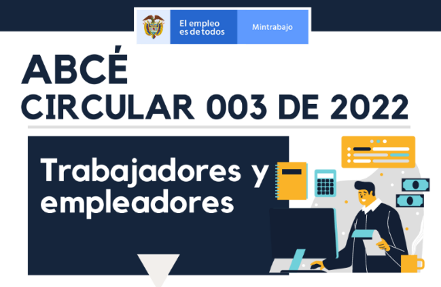
Nombre | Clasificación | Descripción | Mecanismo de cumplimiento
Circular 0003 de 2022 | Gestión Covid-19 | Exigencia de esquema de vacunación covid-19 a trabajadores de los sectores productivos abiertos al público | Se cumple con la obligatoriedad en el cumplimiento del esquema de vacunación para quienes trabajen en los establecimientos abiertos al público.
https://www.mintrabajo.gov.co/documents/20147/0/ABEC%C3%89+CIRCULAR+003+DE+2022.pdf/e3ddd556-d711-dda7-a320-878f6f770539?t=1643146383383#:~:text=Reubicaci%C3%B3n%20del%20trabajador%20teniendo%20presente,los%20establecimientos%20de%20alta%20concurrencia.

Slide 57
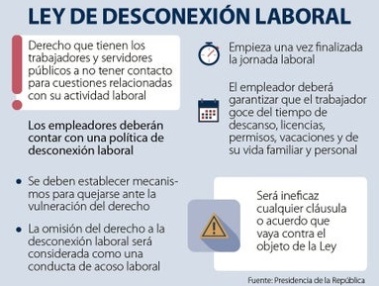
Nombre | Clasificación | Descripción | Mecanismo de cumplimiento
Ley 2191 de 2022 | SG-SST | Por medio de la cual se regula la desconexión laboral – ley de desconexión laboral. | La empresa cumple con la obligación de contar con una política de desconexión laboral de reglamentación interna, la cual define: a. La forma cómo se garantizará y ejercerá tal derecho; incluyendo lineamientos frente al uso de las tecnologías de la información y las comunicaciones (TIC). b. Un procedimiento que determine los mecanismos y medios para que los trabajadores o servidores públicos puedan presentar quejas frente a la vulneración del derecho, a nombre propio o de manera anónima. c. Un procedimiento interno para el trámite de las quejas que garantice el debido proceso e incluya mecanismos de solución del conflicto y verificación del cumplimiento de los acuerdos alcanzados y de la cesación de la conducta.

Slide 58
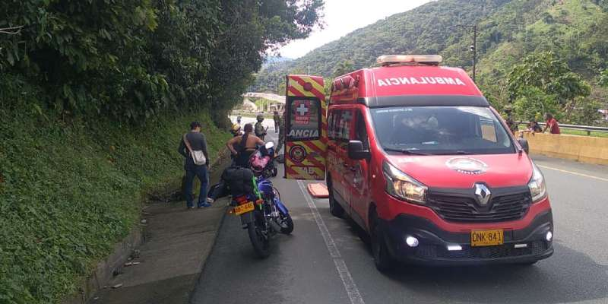
Nombre | Clasificación | Descripción | Mecanismo de cumplimiento
Ley 2187 de 2022 | SG-SST | Por medio de la cual se autoriza a los cuerpos de bomberos de Colombia la prestación del servicio de traslado pacientes en salud en el territorio colombiano | La empresa en caso de una emergencia médica puede aceptar el apoyo o solicitar el apoyo de bomberos Los cuerpos de bomberos con sus ambulancias aéreas, náuticas y/o terrestres para la atención de emergencias médicas en salud.

Slide 59
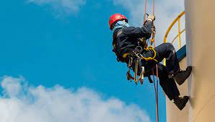
Nombre | Clasificación | Descripción | Mecanismo de cumplimiento
Resolución 4272 de 2021 | Trabajo en Alturas | Por la cual se establecen los requisitos mínimos de seguridad para el desarrollo de trabajo en alturas. | La empresa actualiza su programa de prevención y protección contra caídas en alturas de acuerdo con los nuevos requisitos, especialmente: Aplica para trabajos de 2 metros o más Nuevos roles del programa y adiciona curso de 50 horas del SGSST para el Coordinador de Trabajo en alturas. Reentrenamiento debe ser al ingresar a la empresa y renovación anual. Actualizar el plan de preparación y prevención de emergencias para alturas. Actualizar el permiso de trabajo con los requisitos mínimos de la norma.
El 08 de agosto de 2022 es la fecha en que finaliza la transición entre la Resolución 1409 de 2022 y la Resolución 4272 de 2021, puesto que fue la fecha de publicación en el diario oficial.
Por lo anterior, a partir del 9 de agosto de 2022 quedarán derogadas:
• Resolución 1409 de 2012
• Resolución 1903 de 2013
• Resolución 3368 de 2014
• Resolución 1178 de 2017
• Resolución 1248 de 2020

Slide 60
Actualización de requisitos legales en SST hasta 31 de diciembre de 2021

Slide 61
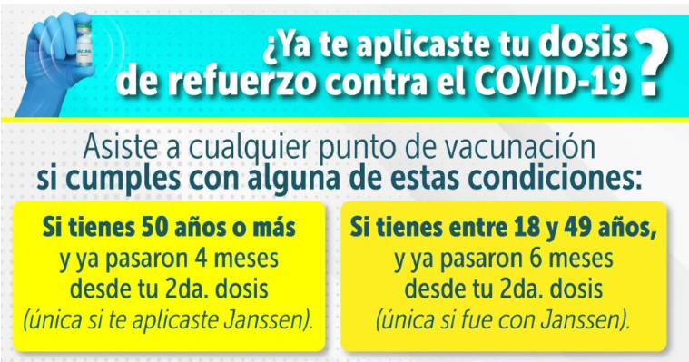
Nombre | Clasificación | Descripción | Mecanismo de cumplimiento
Resolución 1887 de 2021 | Gestión Covid-19 | Por la cual se modifica el numeral 8.7 del Anexo Técnico 1 de la Resolución 1151 de 2021, modificado por la Resolución 1866 de 2021, en relación con la aplicación de refuerzos en la población priorizada | La empresa ha socializado a los trabajadores las etapas de vacunación y ha solicitado realicen su priorización si tienen algunas de las enfermedades indicadas, así mismo, cuenta con los soportes de vacunación COVID-19 para cada trabajador. Se envía comunicación de refuerzo de la tercera dosis.

Slide 62
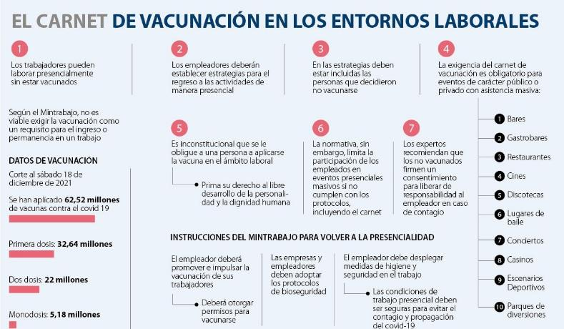
Nombre | Clasificación | Descripción | Mecanismo de cumplimiento
Decreto 1615 de 2021 | Gestión Covid-19 | Por la cual se imparten instrucciones en virtud de la emergencia sanitaria generada por la pandemia del Coronavirus COVID-19, y el mantenimiento del orden público, | Se tendrán en cuenta la exigencia del carnet de vacunación para la realización de eventos privados de la empresa de asistencia masiva o si se realizan eventos en restaurantes, escenarios deportivos y lugares de ocio.

Slide 63
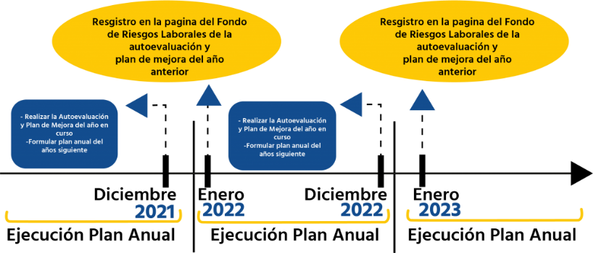
Nombre | Clasificación | Descripción | Mecanismo de cumplimiento
Circular 072 de 2021 | SG-SST | Registro anual de autoevaluaciones y planes de mejoramiento del SG-SST | La empresa registra en la aplicación habilitada en la página web del Fondo de Riesgos Laborales https://www.fondoriesgoslaborales.gov.co antes del 31 de enero de cada año los siguientes documentos: 1. Autoevaluación del Sistema de Gestión de Seguridad y Salud en el Trabajo del año inmediatamente anterior. 2. Plan de mejora del Sistema de Gestión de Seguridad y Salud en el Trabajo resultado de la autoevaluación del año inmediatamente anterior. Asi mismo, se remitirá copia de estos dos documentos a la ARL, para su estudio, análisis, comentarios y recomendaciones. Si hay plan de mejoramiento, se debe rendir informe a la ARL sobre el avance del plan de mejoramiento en el mes de julio de cada año.

Slide 64
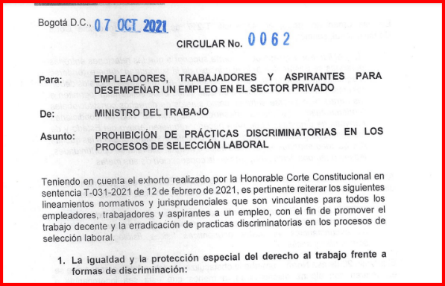
Nombre | Clasificación | Descripción | Mecanismo de cumplimiento
Circular 062 de 2021 | Riesgo Psicosocial | Prohibición de practicas discriminatorias en los procesos de selección laboral | La empresa vela por la protección del derecho a la intimidad y privacidad de la salud de sus trabajadores o sus aspirantes, y como principio básico de la no discriminación en el empleo, el criterio para seleccionar empleados debe corresponder con el trabajo específico que se va a desarrollar, siendo prohibido acudir a cualquier tipo de practica discriminatoria. Así mismo, la empresa cumple con el deber de protección del empleador al derecho a la intimidad y privacidad con relación a la salud de sus trabajadores, en especial no acceso a su historia clínica, ni comunicación de estado de salud a terceros sin consentimiento del trabajador.

Slide 65
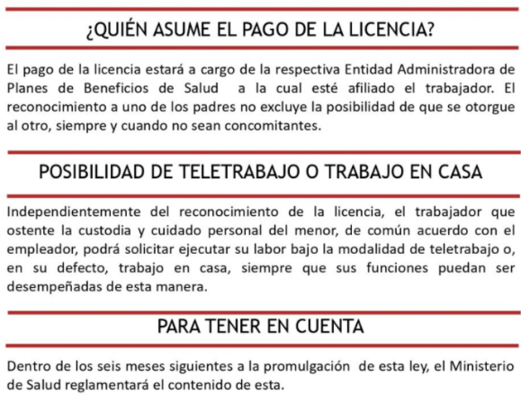
Nombre | Clasificación | Descripción | Mecanismo de cumplimiento
Ley 2174 de 2021 | Gestión Humana | Por medio de la cual se establecen parámetros para la. protección y cuidado de la niñez en estado de vulnerabilidad especial | La empresa realizará el otorgamiento de una licencia remunerada una vez por año y por un periodo de diez (10) días hábiles, de mutuo acuerdo entre empleador y trabajador (a), para el cuidado de los menores de edad que padezca una enfermedad o condición terminal, a fin de que el menor pueda contar con el cuidado de sus padres o de su custodio.

Slide 66
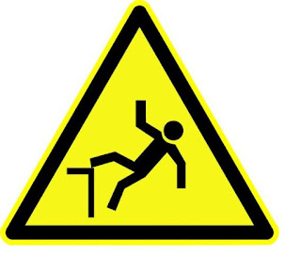
Nombre | Clasificación | Descripción | Mecanismo de cumplimiento
Resolución 4272 de 2021 | Trabajo en alturas | Por la cual se establecen los requisitos mínimos de seguridad para el desarrollo de trabajo en alturas | Con la actualización del Programa de prevención y protección contra caídas en alturas, para trabajos a partir de 2 metros de altura con riesgo de caída. Se actualizan los roles y competencias para trabajo en alturas. El permiso de trabajo con los ítems correspondientes.
PRINCIPALES CAMBIOS DE LA NUEVA RESOLUCIÓN 4272 DE 2021 (27DIC) - TRABAJO EN ALTURAS
Se considera trabajo en alturas toda actividad que se realice a partir de 2 mts.
Se amplían los aspectos que deben incluirse en el programa de protección contra caídas.
Se definen unos roles, responsabilidades y perfiles dentro del programa de protección contra caídas.
Se elimina el curso básico operativo y solo queda el básico administrativa.
El curso de nivel avanzado ahora, ahora es trabajador autorizado y es de 32 horas, antes era de 40.
Coordinador de trabajo en alturas debe contar con curso de 50 horas en SG-SST
En el permiso de trabajo tiene un elementos específicos.
Reglamenta el uso de los EPP incluyendo hoja de vida, inspecciones etc.
Reglamenta la atención de emergencias y simulacros.
Se debe reportar a la ARL el personal que se ha entrenado.
El reentrenamiento ahora será cada 18 meses.

Slide 67
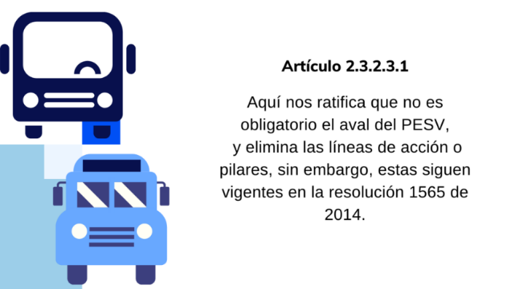
Nombre | Clasificación | Descripción | Mecanismo de cumplimiento
Decreto 1252 de 2021 | Plan Estratégico de Seguridad Vial | Por el cual se modifica el literal a del artículo 2.3.2.1 del Título 2 de la Parte 3 del Libro 2 y se sustituye el Capítulo 3 del Título 2 de la Parte 3 del Libro 2 del Decreto 1079 de 2015, Único Reglamentario del Sector Transporte, en lo relacionado con los Planes Estratégicos de Seguridad Vial | Si se tiene PESV, cambiar la nueva definición indicada en el Decreto y esperar que Ministerio de Transporte adopte la metodología para el Diseño, Implementación y Verificación del Plan Estratégico de Seguridad Vial.

Slide 68
Actualización de requisitos legales en SST hasta 30 de septiembre de 2021

Slide 69
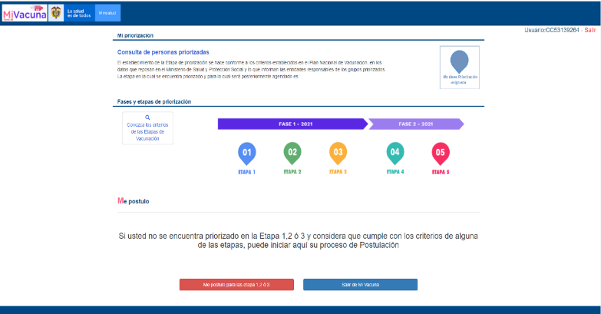
Nombre | Clasificación | Descripción | Mecanismo de cumplimiento
Decreto 466 de 2021 y Resolución 588,816 y 1022 de 2021 | Gestión Covid-19 | Por el cual se modifica el Artículo 7 del Decreto 109 de 2021, modificado por el Decreto 0404 de 2021 y se dictan otras disposiciones Por la cual se implementan modelos piloto para la aplicación de las vacunas contra el Covid-19 a personas que pertenecen a los regímenes de excepción y otras poblaciones especiales que hacen parte de la etapa 3 de que trata el artículo 7° del Decreto 109 de 2021, modificado por los Decretos 404 y 466 de 2021. | La empresa ha socializado a los trabajadores las etapas de vacunación y ha solicitado realicen su priorización si tienen algunas de las enfermedades indicadas, así mismo, cuenta con los soportes de vacunación COVID-19 para cada trabajador.

Slide 70
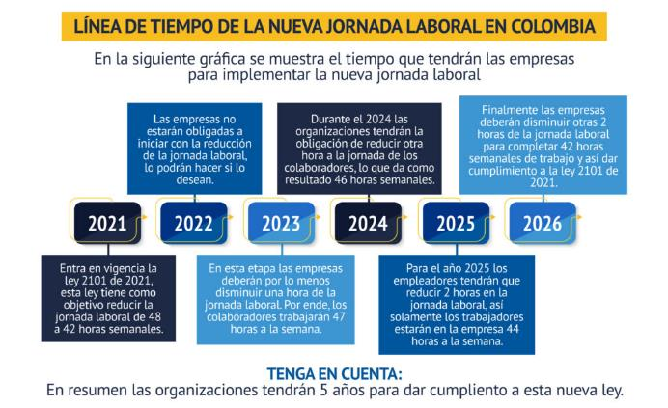
Nombre | Clasificación | Descripción | Mecanismo de cumplimiento
Ley 2101 del 2021 | Gestión Humana | Por medio de la cual se reduce la jornada laboral semanal de manera gradual, sin disminuir el salario de los trabajadores y se dictan otras disposiciones. | Modificación del reglamento interno de trabajo a partir del año 2023 para reducir la duración máxima de la jornada ordinaria de trabajo a cuarenta y dos (42) horas a la semana, que podrán ser distribuidas, de común acuerdo, entre empleador y trabajador, en 5 o 6 días, a la semana, garantizando siempre el día de descanso.

Slide 71
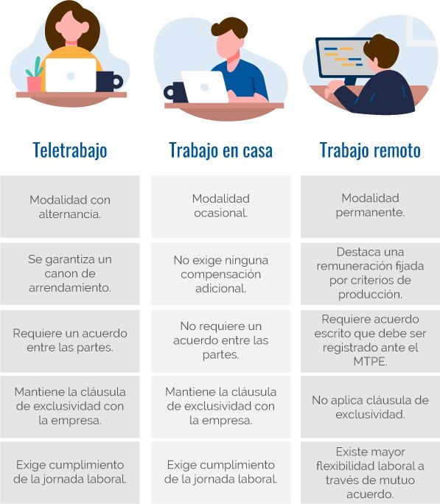
Nombre | Clasificación | Descripción | Mecanismo de cumplimiento
Ley 2121 del 2021 | Gestión Humana | Por medio de la cual se crea el régimen de trabajo remoto y se establecen normas para promoverlo, regularlo y se dictan otras disposiciones. | Se tiene en cuenta la norma si se requiere pactar de manera voluntaria por las partes y podrá ser desarrollada a través de las tecnologías existentes y nuevas, u otros medios y mecanismos que permitan ejercer la labor contratada de manera remota. Esta forma de ejecución no comparte los elementos constitutivos y regulados para el teletrabajo y/o trabajo en casa y las normas que lo modifiquen.

Slide 72
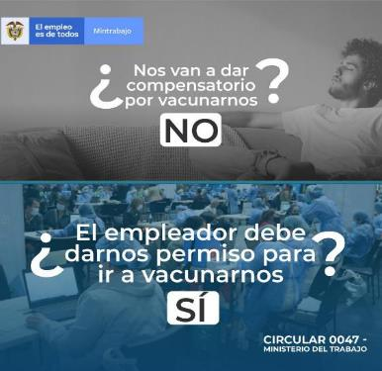
Nombre | Clasificación | Descripción | Mecanismo de cumplimiento
Circular 047 de 2021 | Gestión Covid-19 | Aspectos a tener en cuenta en relación con la vacuna COVID-19 | La empresa promueve e impulsar la vacunación de sus trabajadores garantizando, propiciando y promoviendo su asistencia a los puestos de vacunación aún dentro de la jornada laboral otorgando los permisos requeridos para ello. La empresas implementa las medidas y protocolos de bioseguridad adoptadas mediante la Resolución 777 de 2021 y demás normas pertinentes.

Slide 73
Nombre | Clasificación | Descripción | Mecanismo de cumplimiento
Decreto 1026 de 2021 | Gestión Covid-19 | Por el cual se imparten instrucciones en virtud de la emergencia sanitaria generada por la pandemia del Coronavirus COVID - 19, Y el mantenimiento del orden público, se decreta el aislamiento selectivo con distanciamiento individual responsable y la reactivación económica segura | La empresa continua cumpliendo los protocolos de bioseguridad para cumplir con el Aislamiento Selectivo, Distanciamiento Individual Responsable y Reactivación Económica Segura
deroga el Decreto 580 del 31 de mayo de 2021.

Slide 74
Nombre | Clasificación | Descripción | Mecanismo de cumplimiento
Circular 037 de 2021 | Plan de emergencias | Simulacro Nacional de Respuesta a Emergencias 2021 | La empresa participa en el simulacro de autoprotección.

Slide 75
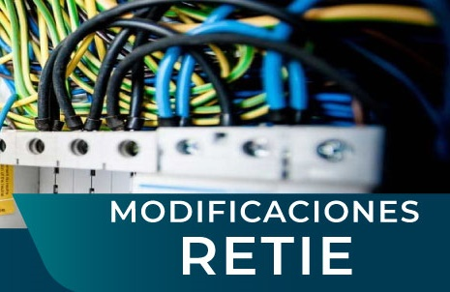
Nombre | Clasificación | Descripción | Mecanismo de cumplimiento
Resolución 40293 de 2021 | Instalaciones eléctricas | Por la cual se modifican y derogan algunas disposiciones y requisitos del Anexo General del Reglamento Técnico de Instalaciones Eléctricas — RETIE, adoptado mediante Resolución No. 90708 y se deroga el artículo 1* de la Resolución 4 0259 de 2017 | La empresa tiene en cuenta la norma para la revisión de la red eléctrica de sus instalaciones

Slide 76
Nombre | Clasificación | Descripción | Mecanismo de cumplimiento
Ley 2117 de 2021 | Gestión Humana | Por medio del cual se adiciona la Ley 1429 de 2010, la Ley 823 de 2003, se establecen medidas para fortalecer y promover la igualdad de la mujer en el acceso laboral y en educación en los sectores económicos donde han tenido una baja participación y se dictan otras disposiciones. | La empresa tiene en cuenta la norma para promover la igualdad de la mujer en las vacantes laborales de la empresa tal como se tiene en el proceso de selección, donde no se tiene ninguna discriminación por género.

Slide 77
Nombre | Clasificación | Descripción | Mecanismo de cumplimiento
Ley 2114 del 2021 | Gestión Humana | Por medio de la cual se amplía la licencia de paternidad, se crea la licencia parental compartida, la licencia parental flexible de tiempo parcial, se modifica el artículo 236 y se adiciona el artículo 241A del Código Sustantivo del Trabajo y se dictan otras disposiciones. | La empresa tiene en cuenta el aumento de la licencia de paternidad, el padre tendrá derecho a dos (2) semanas de licencia remunerada de paternidad. Se continua respetando la NO exigencia de pruebas de embarazo como requisito para el acceso o permanencia en cualquier actividad laboral por su carácter discriminatorio. Así mismo, en las entrevistas laborales no se realizarán preguntas relacionadas con planes reproductivos pues es una práctica discriminatoria.

Slide 78
Actualización de requisitos legales en SST hasta Junio 2021

Slide 79
Nombre | Clasificación | Descripción | Mecanismo de cumplimiento
Resolución 773 de 2021 | Sustancias químicas | Por la cual se definen las acciones que deben desarrollar los empleadores para la aplicación del Sistema Globalmente Armonizado (SGA) de Clasificación y Etiquetado de Productos Químicos en los lugares de trabajo y se dictan otras disposiciones en materia de seguridad química | No se debe cumplir para productos de higiene doméstica y absorbentes, cobijados por la Decisión 706 de 2008 de la CAN (-a. Jabones y detergentes. b) Productos lavavajillas y pulidores de cocina. c) Suavizantes y productos para prelavado y preplanchado de ropa. d) Ambientadores. e) Blanqueadores y quitamanchas. f) Productos de higiene doméstica con propiedad desinfectante. g) Limpiadores de superficies. h) Productos absorbentes de higiene personal (toallas higiénicas, pañales desechables, tampones, protectores de flujos íntimos, pañitos húmedos) siempre y cuando no declaren propiedades cosméticas ni indicaciones terapéuticas. No se debe cumplir para plaguicidas de uso doméstico y salud pública, para los cuales aplica el Decreto 1843 de 1991 y normas que lo modifiquen. Si la empresa maneja productos químicos diferentes a los anteriores garantizará que se cumpla con la identificación de los productos químicos utilizados conforme al SGA, realizando capacitaciones sobre su identificación, uso y controles como un programa global de gestión racional de los productos químicos, para establecer límites de exposición y definir métodos de control de la exposición.

Slide 80
Nombre | Clasificación | Descripción | Mecanismo de cumplimiento
Ley 2088 de 2021 | SGSST | Por la cual se regula el trabajo en casa y se dictan otras disposiciones | Se tiene un procedimiento de trabajo en casa para el personal que está en esa modalidad que contempla los requisitos legales establecidos. Se ha realizado la autoevaluación de condiciones SST de los puestos de trabajo en casa y seguimiento a los hallazgos.

Slide 81
Nombre | Clasificación | Descripción | Mecanismo de cumplimiento
Resolución 754 de 2021 | Gestión de contratistas | Por la cual se establecen los requisitos y el procedimiento para la expedición y renovación de la Licencia de Seguridad y Salud en el Trabajo | Licencia en salud ocupacional de los proveedores y/o contratistas en los servicios que lo requieren. (Aplica 6 meses a partir del plazo del Min. Trabajo tenga el aplicativo)
Proveedor de servicios SST
Proveedor de Exámenes médicos
Proveedor de mediciones ambientales en SST (higiene ocupacional)

Slide 82
Nombre | Clasificación | Descripción | Mecanismo de cumplimiento
Resolución 777 de 2021 | Gestión Covid-19 | Por medio de la cual se definen los criterios y condiciones para el desarrollo de las actividades económicas, sociales y del Estado y se adopta el protocolo de bioseguridad para la ejecución de estas | La empresa actualiza su protocolo de bioseguridad: Adición del ítem de Cuidado de la salud mental como una de las medidas principales de prevención; Lineamiento de vacunación para el retorno a las actividades laborales de manera presencial; Actualizar la obligación del empleador de notificar a la ARL sobre los casos sospechosos y confirmados identificados en su empresa, así como exhortar a los empleados a hacerlo con su respectiva EAPB (EPS o Prepagada).

Slide 83
Nombre | Clasificación | Descripción | Mecanismo de cumplimiento
Circular 0014 de 2021 | SG-SST | Información sobre el registro de las autoevaluaciones y los planes de mejoramiento del SG-SST | El Ministerio del Trabajo informa a todos los interesados, que la normatividad vigente NO establece un plazo máximo de tiempo para realizar el registro de las autoevaluaciones y los respectivos planes de mejoramiento de los estándares mínimos del Sistema de Gestión de la Seguridad y Salud en el Trabajo SG-SST.

Slide 84
Nombre | Clasificación | Descripción | Mecanismo de cumplimiento
Resolución 223 de 2021 | Gestión Covid-19 | Por medio de la cual se modifica la Resolución 666 de 2020 en el sentido de sustituir su anexo técnico | La empresa actualiza su protocolo de bioseguridad: Eliminación de uso de tapetes desinfectantes y limpieza de ruedas Adición de especificaciones de uso del tapabocas (duración, cambio y tiempos de almuerzo) Adición del ítem de ventilación como una de las medidas principales de prevención. Actualización del item de prevención y manejo de situaciones de riesgo de contagio por parte del empleador. Actualización del plan de comunicaciones con nueva línea 190
Resolución 392 de 2021 | Gestión Covid-19 | Por medio de la cual se modifica el artículo 2 de la Resolución 666 de 2020 y los numerales 4,1 y 5 de su anexo técnico | La empresa actualiza su protocolo de bioseguridad: Eliminar las medidas de toma de temperatura, limpieza de zapatos, registro de clientes, proveedores y visitantes.
DEROGADAS POR RES. 777 DE 2021
¿Qué se adiciona?
VENTILACIÓN

Slide 85
Nombre | Clasificación | Descripción | Mecanismo de cumplimiento
Circular 022 de 2021 | Gestión Covid-19 | Sobre la no exigencia de prueba de SARS-COV-2 (Covid-19) por parte del empleador a trabajadores sobre la no exigencia de prueba de SARS-COV-2 (Covid-19) por parte del empleador a trabajadores y aspirantes a un puesto de trabajos y aspirantes a un puesto de trabajo | La empresa acata las directrices establecidas sobre no exigir la presentación de las pruebas Covid-19 ni utilizarlas como causal de despido.

Slide 86
Nombre | Clasificación | Descripción | Mecanismo de cumplimiento
Resolución 40031 de 2021 | Iluminación | Por la cual se amplía la vigencia del Reglamento Técnico de Iluminación y Alumbrado Público(RETILAP). | Se cumplen con los niveles de iluminación para las áreas de trabajo, zonas comunes e iluminación de emergencia.

Slide 87
¡MUCHAS GRACIAS!

